Slide 1
Здравословно хранене
Как да растем здрави,
силни и умни?
Първо основно училище
,,Св. Св. Кирил и Методий“
Гр. Гоце Делчев

Slide 2
Кое е най – голямото богатство на света?
Ще отговорите като под всяка цифра напишете съответната буква от азбуката:
8 | 5 | 17 | 1 | 3 | 6 | 19 | 15
з | д | р | а | в | е | т | о

Slide 3
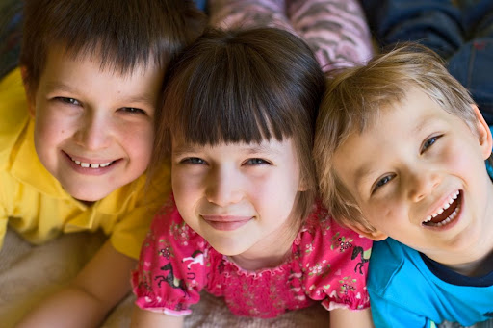
Храната е източник на енергия за нашето тяло
Tрябва да се храните здравословно!
За да растете здрави
и силни, бързи и смели.
За да запомняте
по-лесно уроците
в училище.

Slide 4
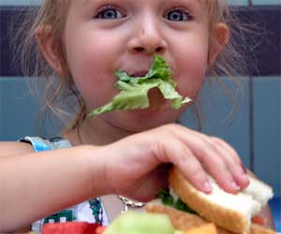
Златни правила!
Храните приемайте нито много, нито малко, а колкото ви е необходимо.

Slide 5
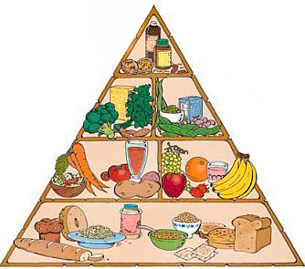
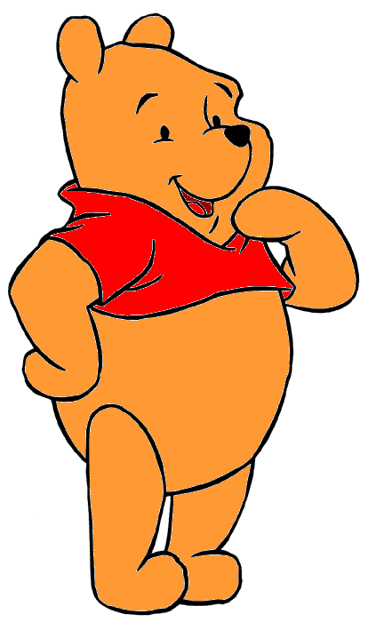
Златни правила!
Консумирайте разнообразни храни – от всичките групи в пирамидата, в определено количество за деня.

Slide 6
Златни правила!
Хранете се 5 пъти на ден,
като приемате храната
в определени часове.
Не пропускайте
сутрешната закуска.

Slide 7
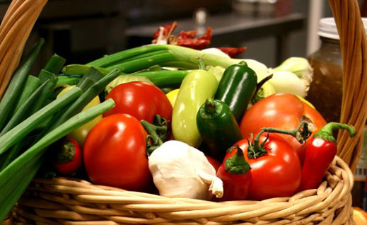
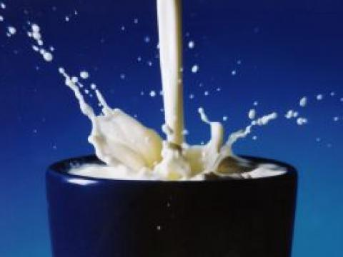
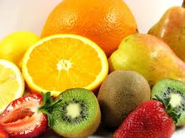
Храни и вещества
Витамини
Подпомагат жизнените процеси. Укрепват здравето.
Ще ги открием в плодове, зеленчуци, яйчен жълтък, мляко.

Slide 8
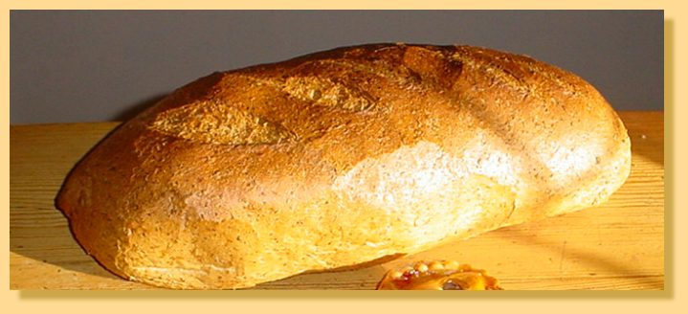
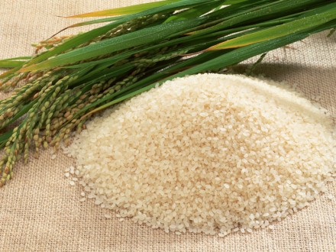
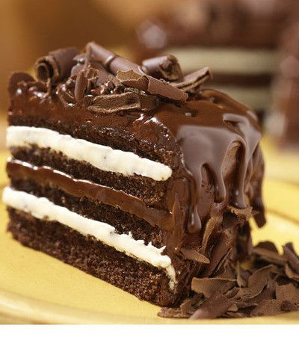
въглехидрати
Основен източник на енергия.
Ще ги открием в хляба,
ориза, картофи, макарони,
шоколад, захар, сладкиши.

Slide 9
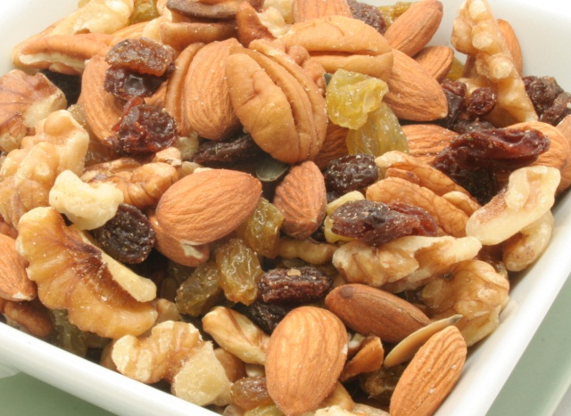
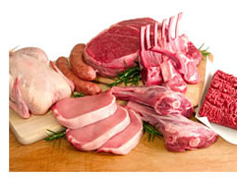
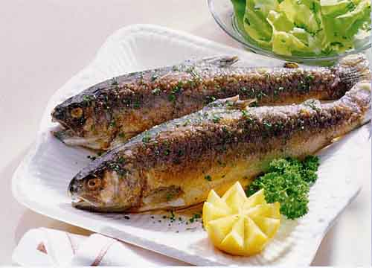
белтъчини
Те са градивен материал в организма ни. Нужни са за растежа и ,,ремонта,, на тялото.
Ще ги открием в месото,
рибата, яйцата, ядките.

Slide 10
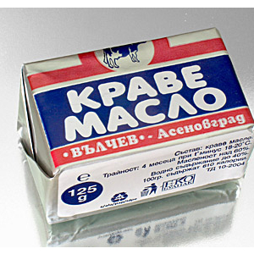
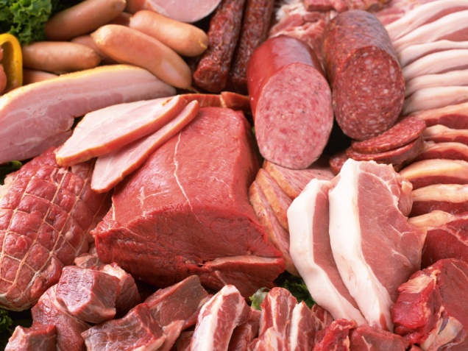
мазнини
Мазнините са резервен източник на енергия. (Подкожната мазнина е добър топлоизолатор)
Мазнини набавяме
от краве масло,
сметана,
тлъсто месо, олио.

Slide 11
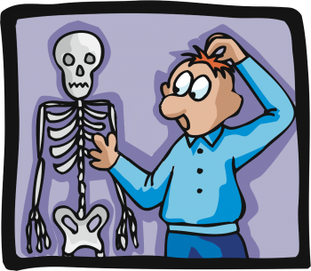
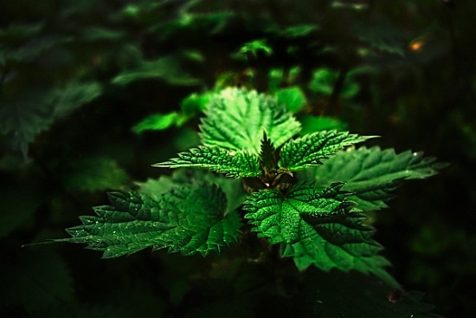
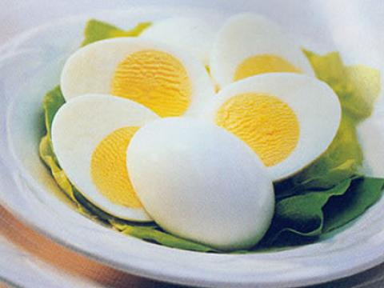
минерали
Калцият прави костите здрави.
Калций получаваме от млякото и
млечните продукти.
Желязо получаваме от яйца, хляб, коприва.

Slide 12
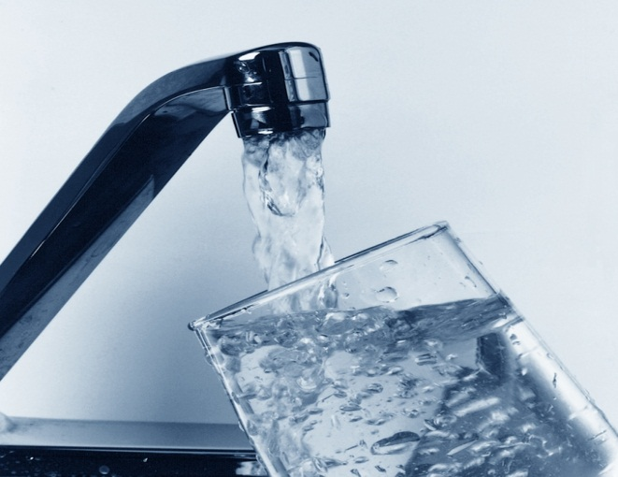
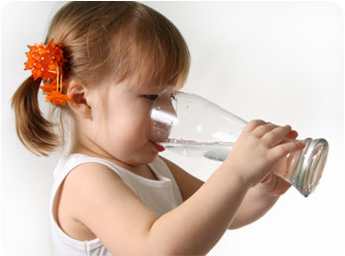
Водата
Водата разтваря хранителните вещества.
Набавяме я чрез вода за пиене,
напитки, плодове.
Пийте повече вода!

Slide 13
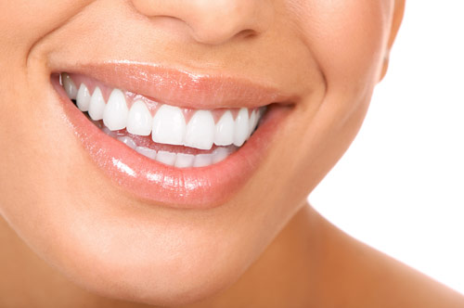
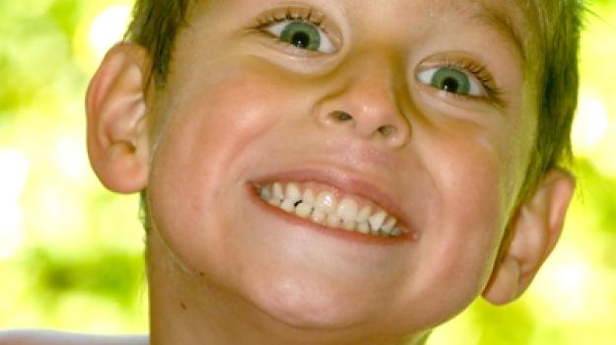
Още за правилното хранене - здравите зъби
За нормалното хранене от голямо
значение е и състоянието на зъбите.

Slide 14
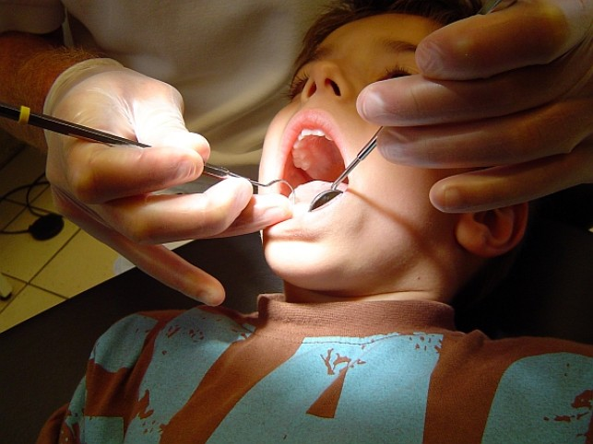
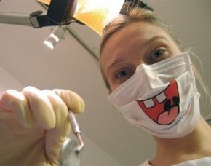
Здравите зъби...
Редовно посещавайте стоматолог.

Slide 15
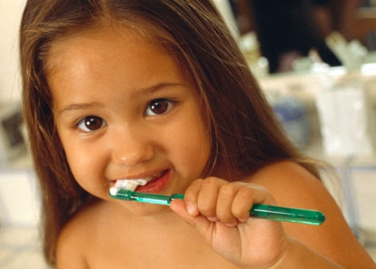
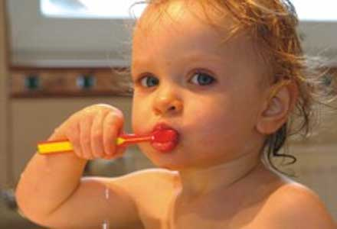
Здравите зъби...
Трябва редовно да се полагат грижи за зъбите: да се мият сутрин и вечер; да се ограничи консумацията на захар, сладкиши и шоколад; храната да е нито много топла, нито много студена.

Slide 16
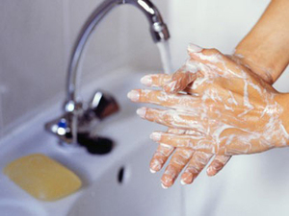
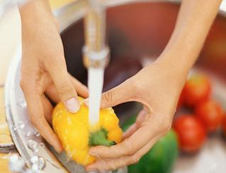
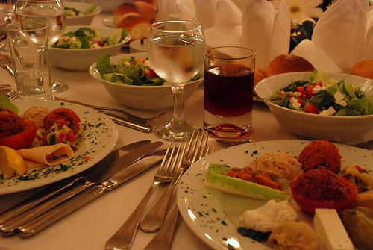
Правила за хранене
Преди хранене:
Мием ръцете си.
Мием плодовете и зеленчуците.
Подреждаме масата.

Slide 17
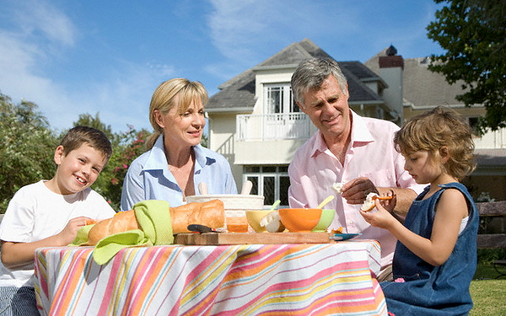
По време на хранене
Избягваме разговори.
Ядем бавно.
Изчакваме всички да се нахранят,
за да станем от масата.

Slide 18
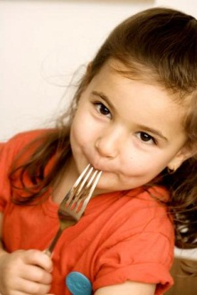
След хранене
Почистваме масата.
Измиваме ръцете и приборите.
Измиваме зъбите.

Slide 19
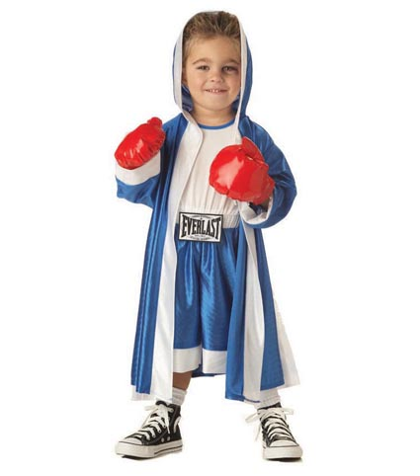
Храна + спорт
За да бъдете с нормално тегло,
добро здраве и самочувствие,
бъдете физически активни
поне един час всеки ден.

Slide 20
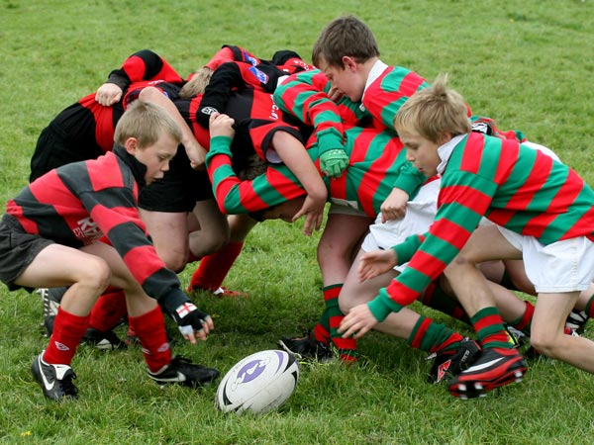
Помнете!
Физическата активност трябва да бъде удоволствие и забавление.

Slide 21
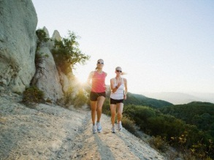
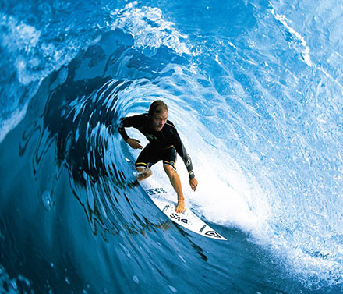
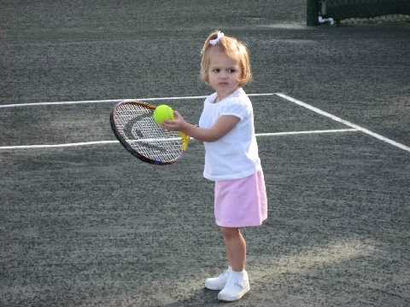
И още...
Ходете пеша, играйте и спортувайте,
по възможност на открито.

Slide 22
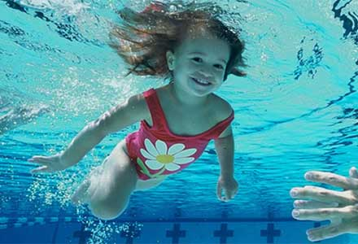
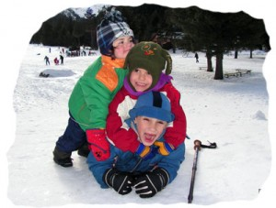
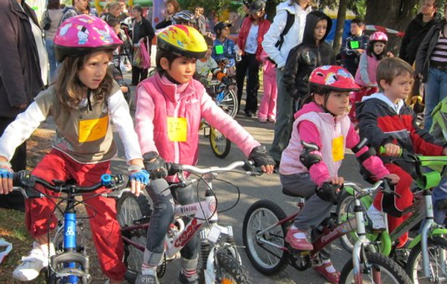
Полезен съвет!
Намалете времето, прекарано пред телевизора и компютъра.

Slide 23
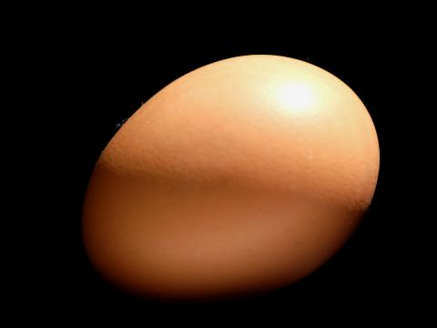
Гатанки
Знаят всички земни твари:
не е огън тя, а пари.
Що е то?
Гладко, бяло, без дупка
Стената му от черупка.
Що е то?

Slide 24
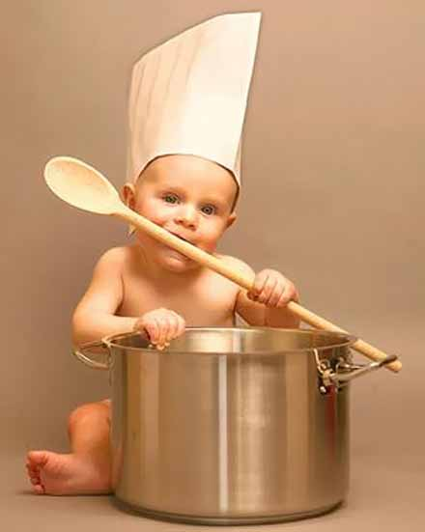
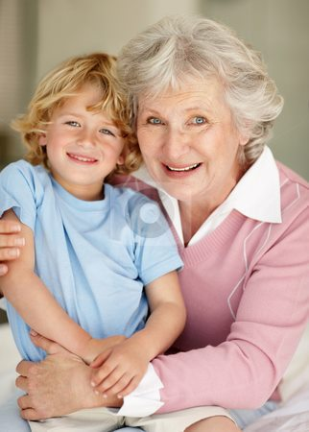
Запомнете!
Правилното хранене е здраве ,
а здравето е живот!

Slide 25
Не забравяйте!
Винаги можете да говорите с вашите учители за здравословното хранене.
Можете да потърсите информация в интернет.
Можете да говорите с родителите си.
Можете да участвате в изложби,конкурси и други училищни и извънучилищни мероприятия, свързани със здравословното хранене.

Slide 26
Презентацията подготви
Янка Терзиева
Главен учител в начален етап
на основното образование
в Първо основно училище
,,Св. Св. Кирил и Методий“
град Гоце Делчев

